Slide 1
ТЕМА:
«Здоровый образ жизни и профилактика утомления»
6 класс, учитель ОБЖ Котельникова Н.Н.

Slide 2
Что такое здоровье?
Что такое здоровый образ жизни?
Что является составляющими ЗОЖ?

Slide 3
УТОМЛЕНИЕ – это состояние временного снижения работоспособности человека

Slide 4
УТОМЛЕНИЕ
=
напряженная, длительная умственная (физическая) деятельность
+
усталость

Slide 5
Причины:
1. Медленно и с ошибками выполняется работа.
2. Нарушается координация движений.
3. Ухудшается самочувствие.
4. Ощущается тяжесть в голове и мышцах.

Slide 6
Утомление связано с режимом работы и отдыха
Если отдых недостаточен, то
учебная (физическая) нагрузка наступает
утомление нарастает
может привести к переутомлению
и заболеванию

Slide 7
самоконтроль
активное наблюдение постоянная оценка
за своим состоянием своего здоровья

Slide 8
Показатели самоконтроля:
Субъективные Объективные
(ощущения) (независящие от ощущений)
самочувствие частота сердечных
работоспособность сокращений
сон и аппетит повышение
давления

Slide 9
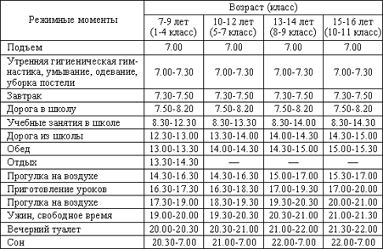
Режим дня

